Slide 1
web安全
xss漏洞挖掘实战基础
miluwu

Slide 2
常见安全问题
sql注入
select username from user where userid=id;
当传id = '1 and 1=1;--' ，组成语句select username from user where userid=1 and 1=1;--，
这样就发生了sql注入
xss跨站脚本攻击
http://kg.qq.com/xss/username=milu<img src=1 onerror=alert(document.cookie)>
并且在js中存在document.write(username)，这样就发生了页面的xss问题。

Slide 3
常见安全问题
同源策略
同协议、同端口、同域名
跨域，jsonp，Access-Control-Arrow-Origin:*
http协议
请求头：ua，cookie，编码信息，Referer
响应头：server，cookie，Access-Control-Allow-Credentials，Access-Control-Allow-Origin，返回码

Slide 4
web安全问题
HTML
HTML结构松散，标签可大小写混用，
属性可以单引号，双引号，反引号，甚至不加引号
标签种类多，功能不一，
img，a等标签可以发起网络请求，
iframe可以嵌套页面

Slide 5
web安全问题
css
页面样式
伪装

Slide 6
web安全问题
javascript
js控制整个前端逻辑
dom操作，获取dom数据
cookie操作
url操作
ajax可以模拟浏览器发起网络请求
。。。

Slide 7
cookie安全
子域cookie机制
子域可以指定cookie为父级域，但父级不能指定cookie为子级
a.kg.qq.com可以指定kg.qq.com域的cookie，但是不能反过来设置
风险：跨子域访问
有漏洞的b.kg.qq.com访问到了a.kg.qq.com设置在kg.qq.com下的cookie

Slide 8
cookie安全
路径cookie
不同路径不能访问
kg.qq.com/path1/下的不能访问kg.qq.com/path2/下的cookie
风险：可以通过创建ifame，利用contentWindow.document访问到

Slide 9
xss跨站脚本攻击
页面中不被预期的脚本被执行了
xss类型
反射性xss
存储型xss
Dom xss

Slide 10
CSRF跨站请求伪造
跨站点的请求，请求是伪造的，不是用户主动想发出的。

Slide 11
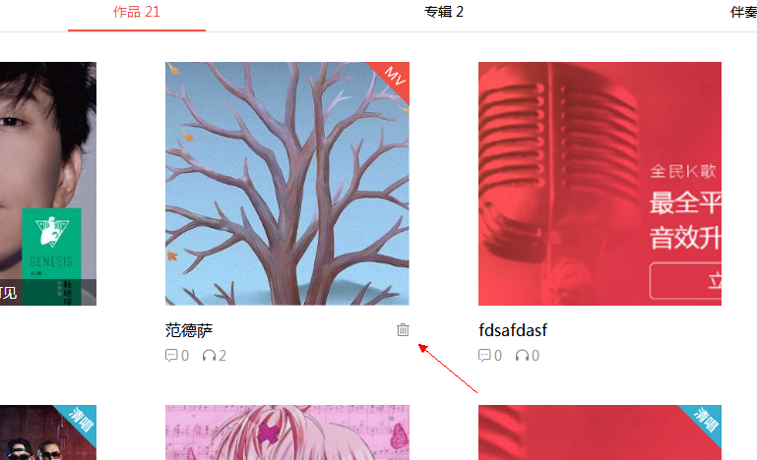
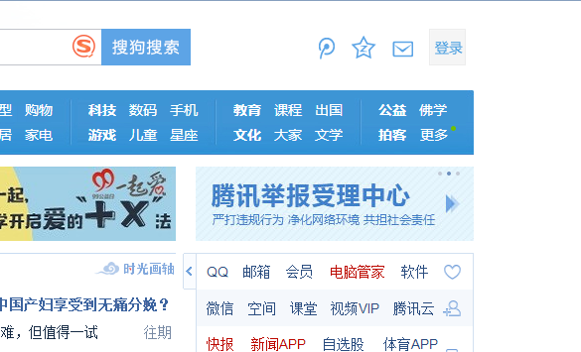
界面劫持
基于视觉欺骗的攻击，在欺骗网页上嵌套了一个目标网页的iframe，
并且iframe不可见。用户在欺骗网页的操作其实是对目标网页的操作，从而完成攻击。

Slide 12
xss漏洞挖掘
任何可以输入的地方，并且输入可以在页面中出现
尝试不同的payload进行探索

Slide 13
xss漏洞挖掘
url
<scheme>://<netloc>/<path>?<query>#<fragment>
https://y.qq.com/portal/profile.html#sub=other&tab=create&

Slide 14
xss漏洞挖掘
HTML
html标签之间，<title></title>,...
html标签之内，属性，事件，<input type="text" value="" onclick="" />

Slide 15
xss漏洞挖掘
请求
可能存在存储型xss
表单提交
数据请求，get

Slide 16
xss漏洞挖掘
DOM渲染
html与javascript的编码机制
html: &#xH(十六进制)、&#D(十进制)、实体编码htmlEncode
javascript：Unicode形式\uH(十六进制)、\xH(普通十六进制)、纯转意',",<,>
具备HtmlEndoce功能的标签
<textarea>,<title>,<iframe>
webkit内核差异导致出现encode的漏洞

Slide 17
xss漏洞挖掘
绕过浏览器xss filter
针对同域的白名单
referer同域
script[src]同域

Slide 18
xss漏洞挖掘
混淆代码
大小写、编码混用

Slide 19
xss漏洞挖掘
payload
常用的payload
<iframe src="data:text/html,<script>alert(1)</script>"></iframe>
<img src=1 onerror=alert(9)
<iframe onload="alert(1)"></iframe>
<iframe src="javascript:alert(1)"></iframe>
<iframe src="data:text/html,&lt;script&gt;alert(1)&lt;/script&gt;"></iframe>
<iframe src="data:text/html,&lt;script&gt;alert(1)&lt;/script&gt;"></iframe>
。。。
payload 的成功率
" onclick=alert(9) " 成功率高
><script>alert(9)</script> 效果好

Slide 20
安全相关网站推荐
https://www.sec-wiki.com/topic/index/tag/websec
https://xianzhi.aliyun.com/forum/
http://www.nsoad.com/
https://www.easyaq.com/
http://blog.knownsec.com/
ppt markdown整理记录：https://github.com/zhazhaxia/koa-start/blob/master/static/xss/pptNote.md

Slide 21
THANKS

